Slide 1
数字经济时代的消费者权益保护：揭秘大数据杀
熟现象

Slide 2
Overview
1. 大数据杀熟概述
2. 法律法规与监管
3. 监管与企业责任
4. 社会反响与应对
5. 数字化转型从业者的建议
2/20

Slide 3
大数据杀熟概述

Slide 4
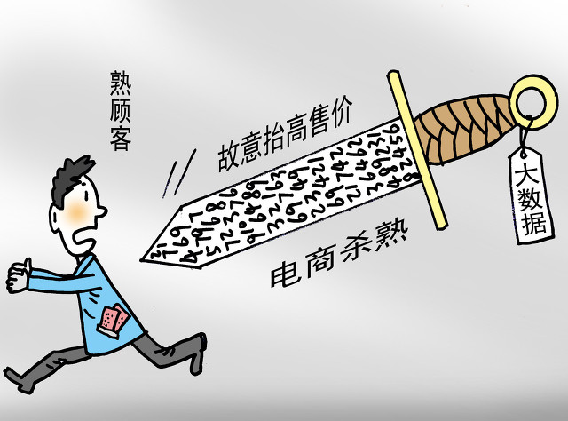
大数据杀熟定义
• 数据差异化定价：商家利用消费者的购物历史、行为习惯等数据，对同一产品或服务实行不
同价格。
• 多发行业：电商、旅游、金融等领域常见，如在线预订酒店、机票或申请贷款时，价格因人
而异。
• 消费者感受：价格不透明，部分消费者可能支付高于市场的价格，导致公平感缺失和选择受
限。
3/20

Slide 5
大数据杀熟影响
• 市场公平性受损：大数据杀熟破坏了公平竞争环境，不同消费者支付不同价格，不利于市场
健康发展。
• 消费者权益受损：侵犯了消费者的知情权和选择权，消费者无法得知是否遭受价格歧视，难
以做出公正选择。
• 企业信任度下降：频繁的杀熟行为会降低消费者对企业及品牌的信任，影响长远的客户关系。
4/20

Slide 6
法律法规与监管

Slide 7
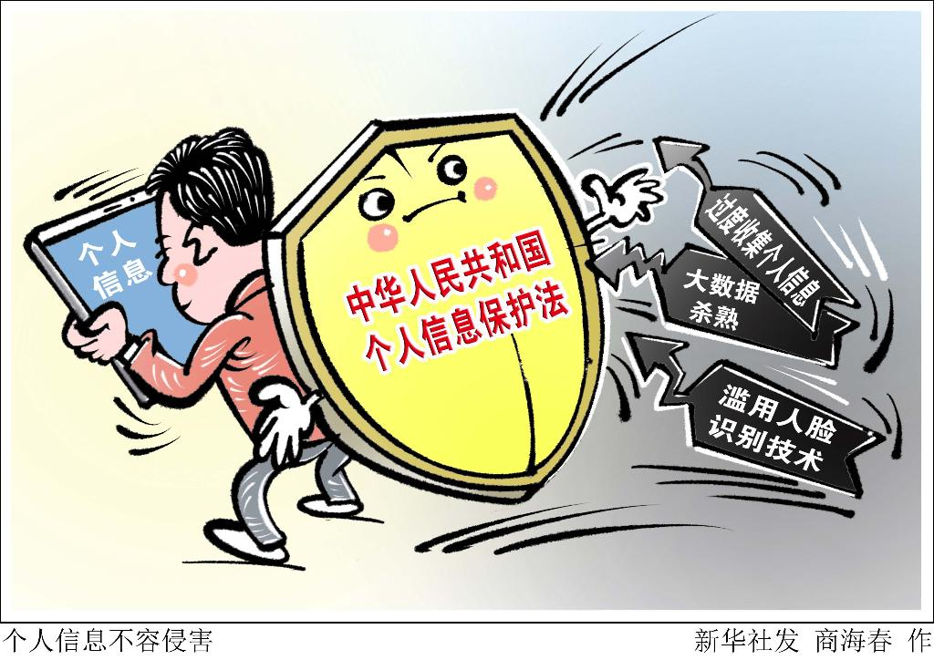
个人信息保护法
• 禁止不合理差别待遇：法律明确禁止基于消费者的个人信息进行不公平的价格或服务差异，
保障用户权益。
• 强化个人信息保护：规定个人信息处理者需获取用户明确同意，加强数据安全，防止信息泄
露或滥用。
• 用户权利：赋予用户知情、访问、更正、删除个人信息的权利，以及撤回同意、拒绝不合理
处理的权利。
5/20

Slide 8
消费者权益保护法规
• 细化权益条款：明确数据隐私权，规定价格公平性，禁止大数据杀熟行为。
• 强化市场监管：建立大数据分析监管机制，定期检查企业定价策略，确保透明度。
• 严格执法力度：对违规企业实施罚款，严重者吊销营业执照，提高违法成本。
6/20

Slide 9
反垄断法规
• 防止市场独占：确保企业不滥用大数据优势，维持公平竞争环境。
• 监管数据收集：限制不正当的数据收集行为，保护消费者隐私。
• 确保价格透明：通过法规要求企业公开定价策略，防止大数据杀熟。
7/20

Slide 10
监管与企业责任

Slide 11
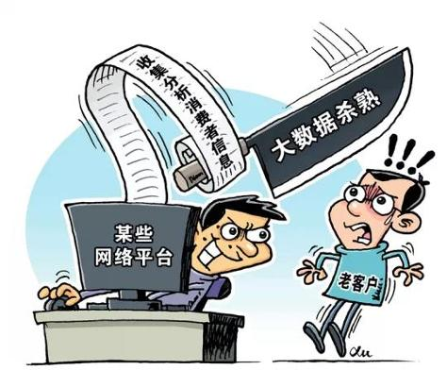
监管机构的角色
• 开展专项检查：监管机构定期进行大数据杀熟专项检查，确保企业合规运营。
• 严厉打击违法行为：对发现的大数据杀熟等侵犯消费者权益行为，监管机构依法从重处罚。
• 法规制定与更新：制定并适时更新相关法规，为消费者权益保护提供法律依据。
8/20

Slide 12
企业的自我约束
• 合规使用数据：企业应严格遵守数据保护法规，合法收集、使用和存储消费者信息，避免滥
用或泄露。
• 透明度原则：确保消费者知情权，公开数据使用政策，不进行隐蔽的价格歧视，如大数据杀
熟。
• 消费者权益保障：建立有效的投诉和救济机制，及时解决消费者因数据使用引发的问题，维
护其权益。
9/20

Slide 13
社会反响与应对

Slide 14
消费者的自我保护
• 多方比较：利用不同平台、工具对比价格，避免 “大数据杀熟”。
• 谨慎选择：阅读隐私政策，选择信誉良好、保护用户信息的商家。
• 个人信息安全：定期更新密码，谨慎授权，保护个人信息不被滥用。
10/20

Slide 15
监管机构的应对措施
• 完善法律法规：针对大数据杀熟现象，监管机构积极推动立法，确保消费者信息权益，制定
公平交易规则。
• 增强监管力度：实施严格的数据使用监管，定期检查企业数据处理行为，对违规行为进行严
厉处罚。
• 公开透明机制：倡导建立价格公示和投诉举报系统，提高消费者知情权，促进市场公平竞争。
11/20

Slide 16
企业的自律与改革
• 遵循法律规范：企业应严格遵守数据保护法规，确保消费者信息的合法、合规使用，防止大
数据杀熟行为。
• 提升服务质量：通过优化算法，提供公平的价格策略，增强消费者信任，提升整体服务体验。
• 透明度建设：建立价格透明机制，让消费者了解定价逻辑，增强消费信心。
12/20

Slide 17
数字化转型从业者的建议

Slide 18
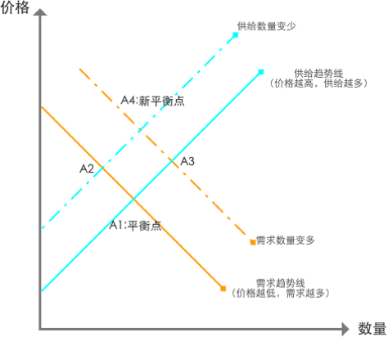
尊重消费者权益
• 公平交易：确保所有消费者无论消费历史，均得到相同价格待遇，反对大数据杀熟。
• 透明定价：清晰公开价格策略，避免隐藏费用，让消费者明白消费。
• 消费者知情权：提供完整信息，包括数据收集与使用，保障消费者对自身信息的控制权。
13/20

Slide 19
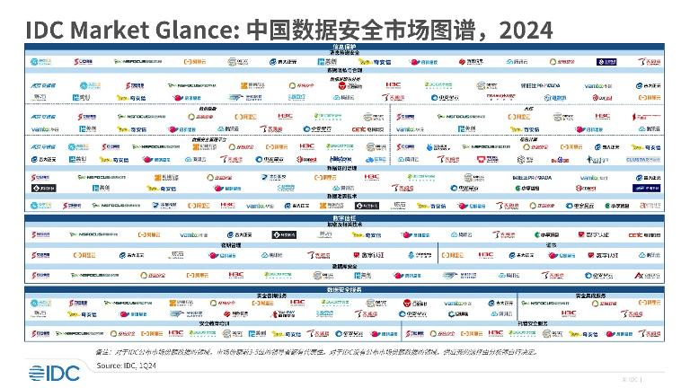
强化数据伦理
• 合理使用大数据：确保数据收集和分析旨在提升服务，而非不公平地歧视消费者。避免大数
据杀熟现象，维护公平交易。
• 保护用户隐私：严格遵守隐私政策，获取用户同意并透明处理个人信息，防止数据滥用或泄
露。
• 建立数据安全体系：实施强大的数据安全措施，确保数据在传输和存储过程中的安全，防止
未经授权的访问。
14/20

Slide 20
提升服务质量
• 不断优化用户体验：通过数据分析理解用户需求，持续改进产品设计，提供个性化服务，增
强用户满意度。
• 提高产品竞争力：利用大数据分析市场趋势，快速迭代更新，确保产品功能领先，满足消费
者变化的需求。
• 透明化定价策略：避免大数据杀熟，实施公平一致的定价，建立消费者信任，巩固品牌形象。
15/20

Slide 21
建立长效机制
• 定期自查自纠：企业应定期检查数据使用政策，确保公平性，及时纠正可能存在的大数据杀
熟行为。
• 接受外部监督：开放接受消费者、行业协会及政府的监督，建立投诉反馈机制，增强透明度。
• 法规遵从与更新：密切关注数字经济法规动态，确保业务操作始终符合最新法规要求。
16/20

Slide 22
加强行业协作
• 制定行业标准：共同构建公平透明的数据使用规范，防止大数据滥用。
• 促进健康竞争：鼓励创新，避免垄断，确保市场多元化和消费者选择权。
• 数据共享与隐私保护：在保障用户隐私的前提下，推动数据安全共享机制。
17/20

Slide 23
注重社会责任
• 保护消费者权益：企业应确保公平交易，避免大数据杀熟，维护消费者知情权和选择权。
• 透明度与公平性：公开算法使用规则，不进行歧视性定价，树立公正运营的形象。
• 社会责任报告：定期发布报告，披露数据使用情况，展示在消费者权益保护上的努力和成果。
18/20

Slide 24
持续关注动态
• 跟踪法规：密切关注数据隐私和消费者权益相关法律法规的更新，确保业务合规。
• 市场反应：快速响应市场变化，如消费者对公平定价的需求，以维护品牌形象。
• 技术适应性：定期评估大数据分析技术，防止不当使用导致的 “大数据杀熟” 现象。
19/20

Slide 25
Thank you!

